Slide 1
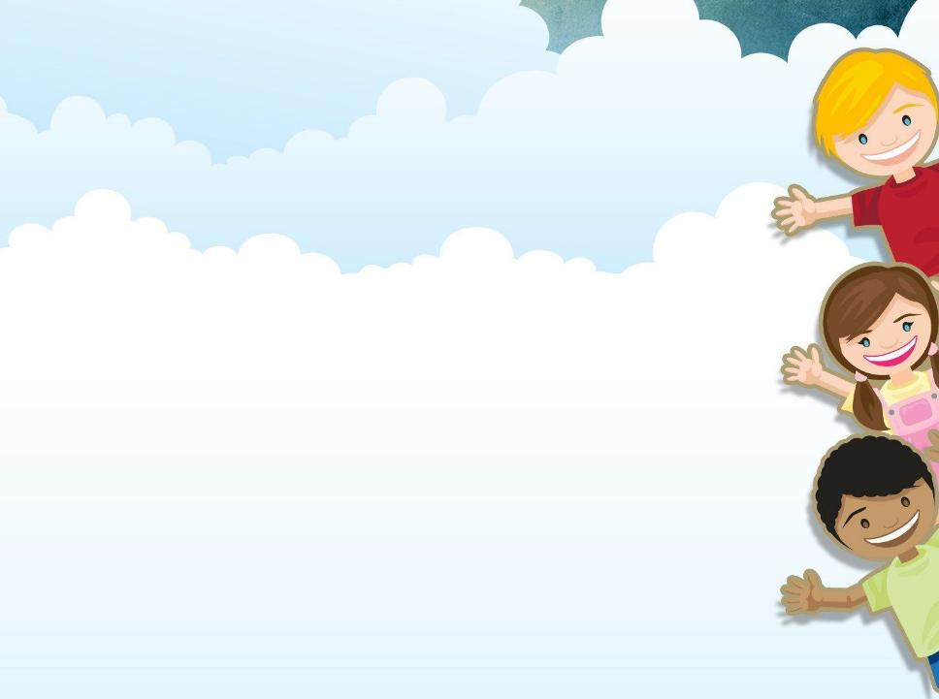
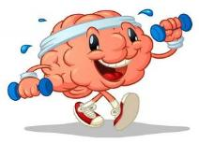
Муниципальное казённое учреждении для детей, нуждающихся в психолого-педагогической, медицинской и социальной помощи «Центр психолого-педагогической, медицинской и социальной помощи» Корсаковского района Орловской области
(ППМС-Центр)
МАСТЕР-КЛАСС
« Использование нейрогимнастики в формировании речи детей»
Подготовила:
учитель-логопед
Сорокина М.Ю.

Slide 2
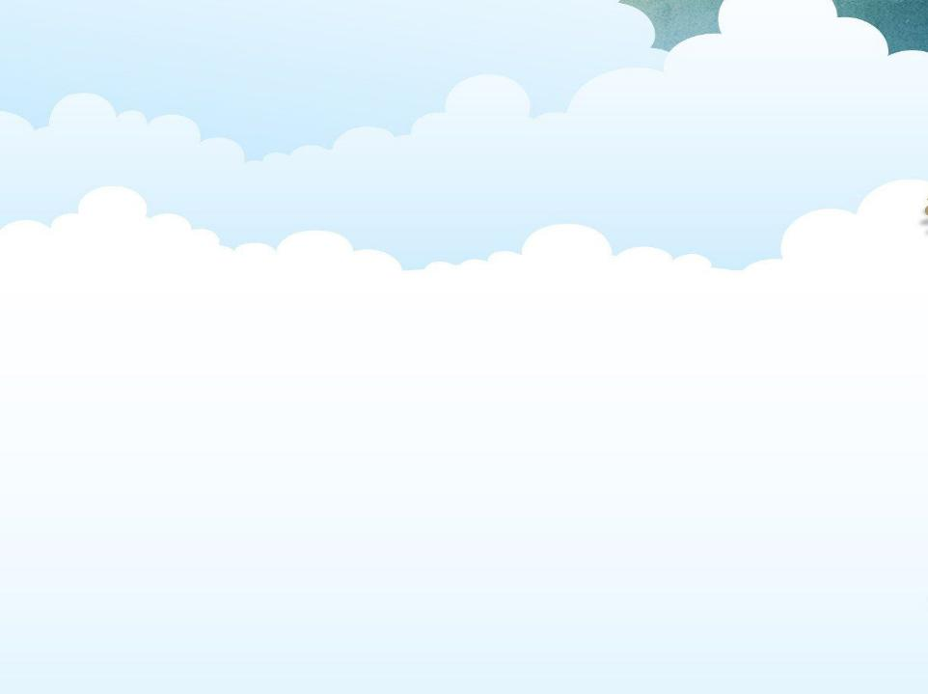
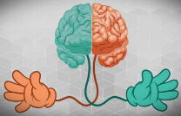
Цель: способствовать повышению интереса педагогов к поиску интересных методов и технологий в работе с детьми, повысить уровень профессионализма.
Задачи:
- передача опыта применения нейрогимнастики в работе с детьми путём прямого и комментированного показа последовательности действий, методов, приёмов и форм педагогической деятельности;
- совместная отработка методических подходов и приёмов решения поставленной в программе мастер-класса проблемы;
- оказание помощи участникам мастер-класса в систематизации и применении нейрогимнастики в работе с детьми.

Slide 3
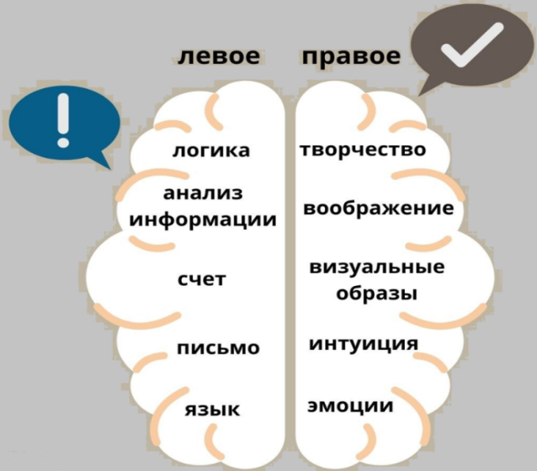

Каждое полушарие отвечает за определенные функции и «видит» мир по-своему

Slide 4
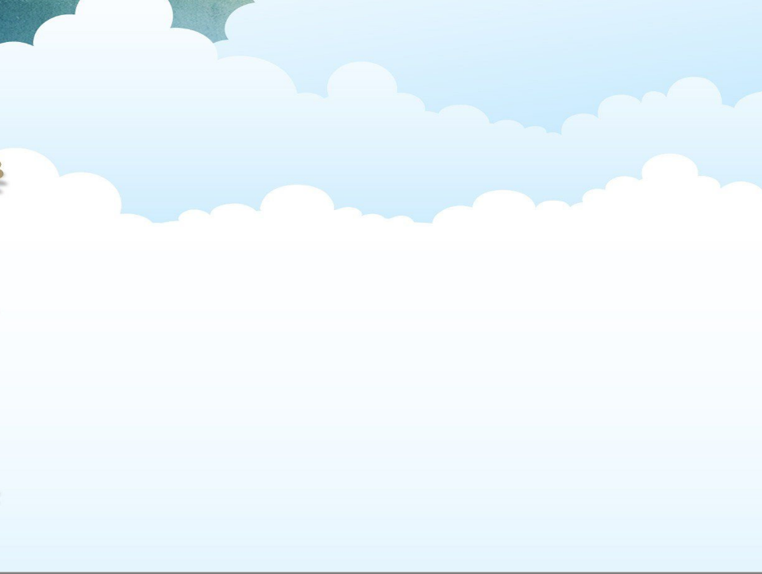
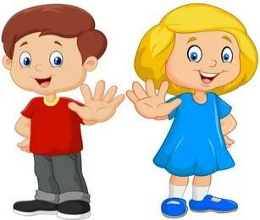

«Приветствие»
Начнем мы наш мастер-класс с приветствия. Помашите мне пожалуйста обеими руками. Теперь у кого есть в имени буква «А", помашите мне левой рукой, а правой поправьте у себя причёску. Те, кто сегодня встал в прекрасном настроении, помашите мне правой рукой, а левой похлопайте по плечу своего соседа. А кому сегодня грустно помашите мне левой рукой и правой погладьте себя по животу. Отлично!

Slide 5
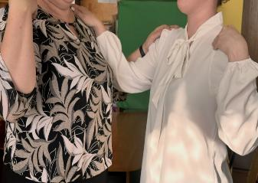
1.«Разминка »
Предлагаю попробовать упражнения для развития полушарий прямо сейчас. Сядьте пожалуйста ровно. Положите свои руки на плечо соседа слева и справа, если у вас нет соседа, с одной стороны, положите руку себе на плечо. Начинаем с элементарного похлопываем по плечу. Теперь усложняем задачу, правая рука похлопывает по плечу, а левая гладит. Теперь наоборот.
Хорошо теперь добавим ноги! Топаем ногами, а правой рукой гладим по плечу и левой похлопываем? Скажите пожалуйста вам стало сложнее? Хорошо!
А теперь еще сложнее добавим качание головой вперед-назад (медленно) и повторяем те же движение руками и ногами. Отлично! Так заканчиваем упражнение, встряхнули руки, отдохнули. С помощью таких упражнений мы с вами запустили стимуляцию и совершенствование работы обоих полушарий.

Slide 6
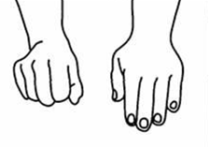
2. «Позови»
«Раз, два, три, позови»
(Руки согнуты в локте, одна ладонь повернута ко мне другая в обратную сторону)

Slide 7
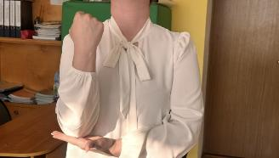
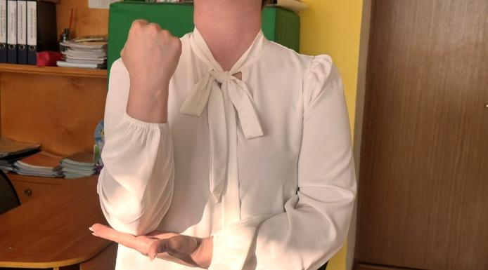
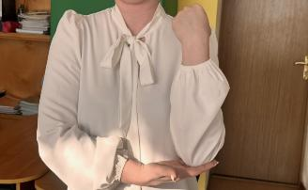
3. «Гриб, полянка»
Одна рука символизирует гриб: предплечье располагается вертикально вверх, кисть собрана в кулак.
Вторая рука изображает полянку: располагается горизонтально под первой, выпрямленная ровная ладонь направлена вниз, как за партой.
Нужно резко поменять руки, превратив гриб в поляну, а поляну в гриб. При этом плечи остаются на месте, задействованы предплечья, кисти и пальцы.
С каждым разом нужно ускорять движения.
Упражнение можно выполнять в ритм стихотворения, например: «Под осиной, у ворот подосиновик растёт, и горит-горит на нём шапка красная огнём»

Slide 8
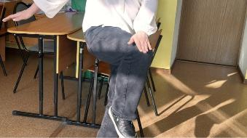
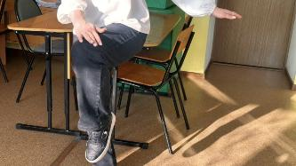
4. «Перекрестные шаги»
«Перекрестные шаги» с которыми мы с легкостью заучиваем скороговорки: начинаем с левой руки на правое колено
Тра- тра –тра в школу мы идём с утра, ,
с правой руки на левое колено:
Тро-тро-тро- мы поедим на метро.

Slide 9
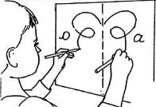
5. «Двуручное симметричное рисование»
Берем карандаши в правую и левую руку. Пробуем одновременно двумя руками провести 2 вертикальные линии (вы уважаемые зрители нарисуйте одновременно линии в воздухе). Хорошо.
Возьмите другие листочки. На них одновременно пытаемся нарисовать
вертикально 2 зигзага (зрители в воздухе) задание не сложное согласитесь? Теперь одновременно рисуем правой рукой прямую линию, а левой зигзаг. Отлично.
Теперь добавим речь. Вовремя рисование рассказываем стишок
раз, два, три, четыре, пять карандаш пошёл гулять!
правой рисуем зигзаг, а левой линию. Стало ли еще сложнее?
А как вы думаете почему?
Я вам подскажу добавление речи способствует возбуждению определенного участка мозга и включает механизм объединения мысли и движения! Спасибо за демонстрацию, можете проходить на свои места.

Slide 10
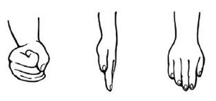
6. «Кулак-ребро-ладонь»
Выполнить поочередно 3 движения: сжать ладонь в кулак, поставить ребром на стол, положить ладонью вниз. Сначала одной рукой, потом другой, затем двумя руками одновременно.
С помощью геометрических фигур упражнение поможет регулировать собственные движения с помощью ритмичного положения рук.

Slide 11
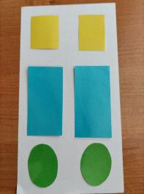
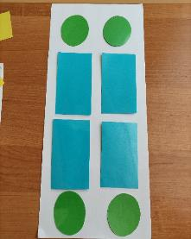
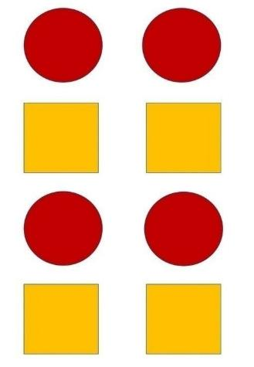
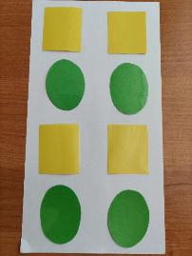
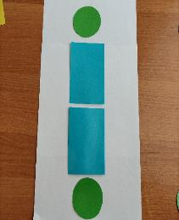
7. «Свистит шипит»
С помощью геометрических фигур проходим звуковые дорожки со звуками С-Ш (кулак – с, ладонь ш) мы произносили отдельные звуки, а сейчас будем слова.
Добавляем слова: сутки, шутки
Меняем ритмичный рисунок и руку и добавляем слова: шок, сок, сок, шок

Slide 12

8. «Игра на внимание»
Если я произношу слово «внимание», тогда мы выполняем это команду, если не говорю «внимание», тогда не выполняем. Дети выполняют действия, но ориентируются только на словестные команды.

Slide 13
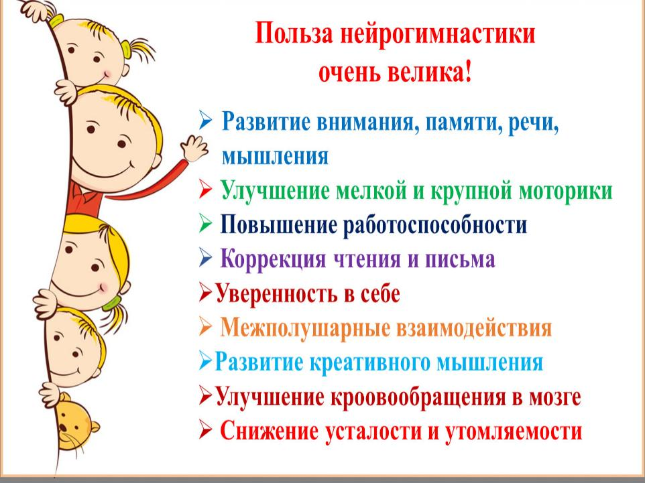

Slide 14
11. «День наоборот»
У каждого человека есть ведущая рука (та, которой выполняется большинство повседневных действий) и ведущее полушарие головного мозга (у правшей – левое, у левшей – правое). Организуйте себе «День наоборот» и выполняйте повседневные привычные действия не ведущей рукой. Это поможет активизировать не ведущую руку и, соответственно, не доминирующее полушарие головного мозга. Действия: письмо, чистка зубов, расчесывание, удержание столовых приборов при употреблении пищи, закрывание замка и т.д.

Slide 15
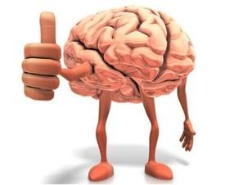
Регулярное выполнение данных упражнений способствует улучшению памяти, внимания, аналитических и творческих способностей ребенка, повышает школьную успеваемость, улучшает эмоциональный фон. Данные упражнения полезны не только для детей, но и для взрослых. Отнеситесь к этому как к игре и выполняйте их вместе с ребенком!
СПАСИБО ЗА ВНИМАНИЕ!

